Slide 1
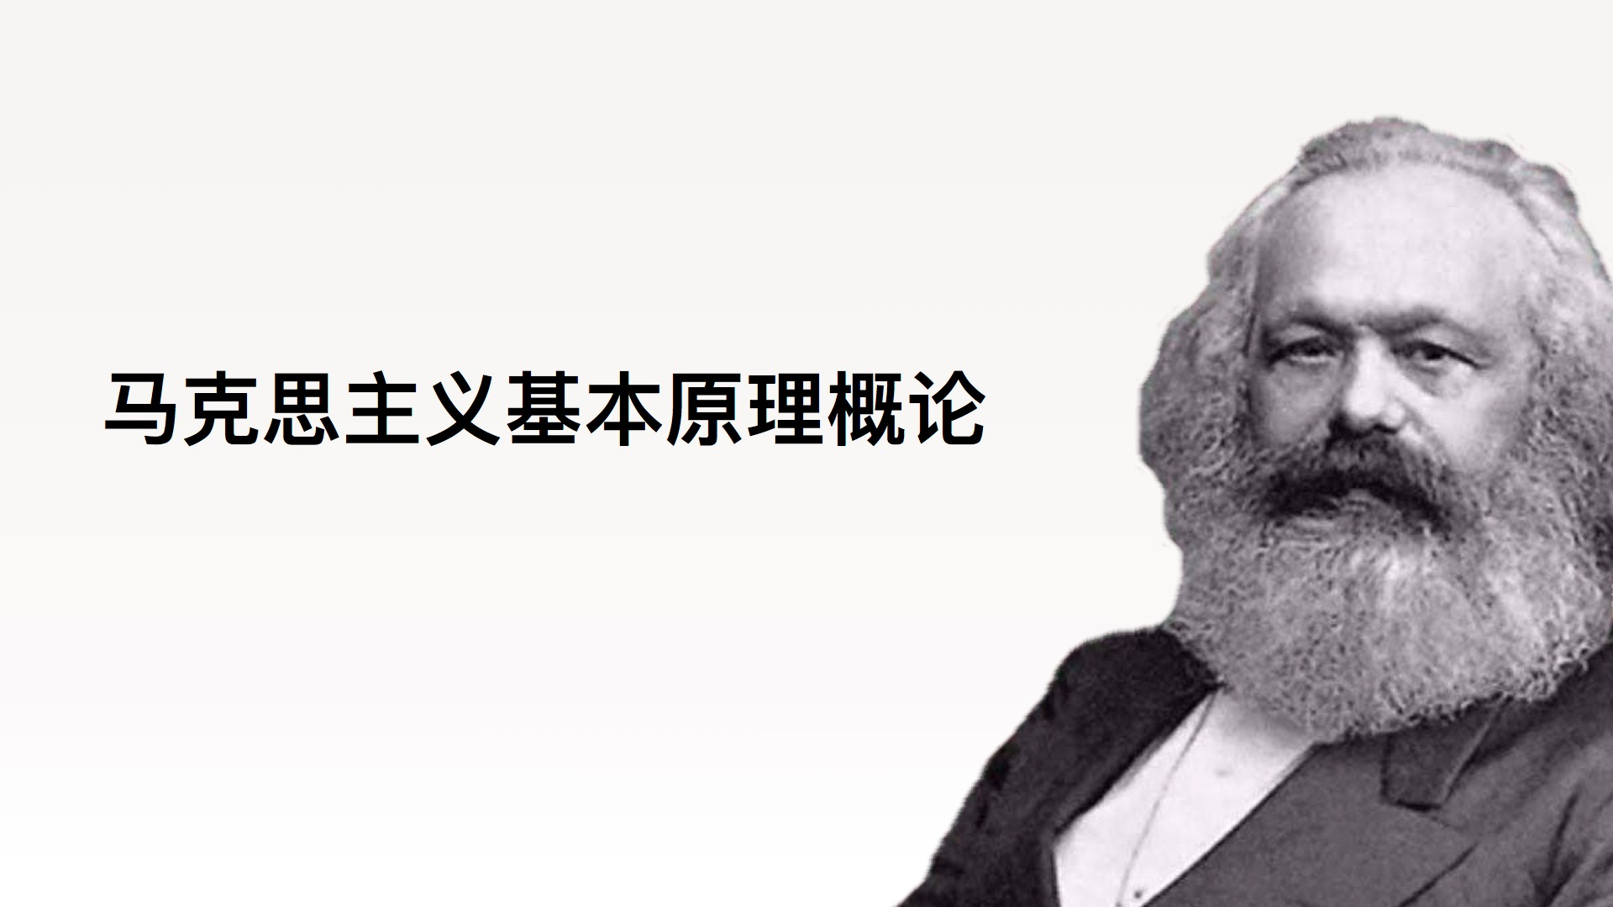

Slide 2
马克思主义基本原理概论
0-绪论 马克思主义是关于无产阶级和人类解放的科学
马克思主义哲学
马克思政治经济学
科学社会主义
1-物质世界及其发展规律
2-认识的本质及其规律
3-人类社会及其发展规律
4-资本主义制度的形成及其本质
5-资本主义的发展及其规律
6-社会主义的发展及其规律
7-共产主义社会是人类最崇高的社会理想

Slide 3


尚德机构“尚考通”权威教材
1.教材概述
尚德机构学术中心教学、教研名师倾力之作——“尚考通”系列教材·四大公共课书籍
此次问市的四本教材为：《中国近现代史纲要》《思想道德修养与法律基础》《毛泽东思想和中国特色社会主义理论体系概论》《马克思主义基本原理概论》。
尚德机构“尚考通”官方教材由尚德学术中心主编。从四大公共课开始，尚德教研将精心打造自考系列教材。

Slide 4
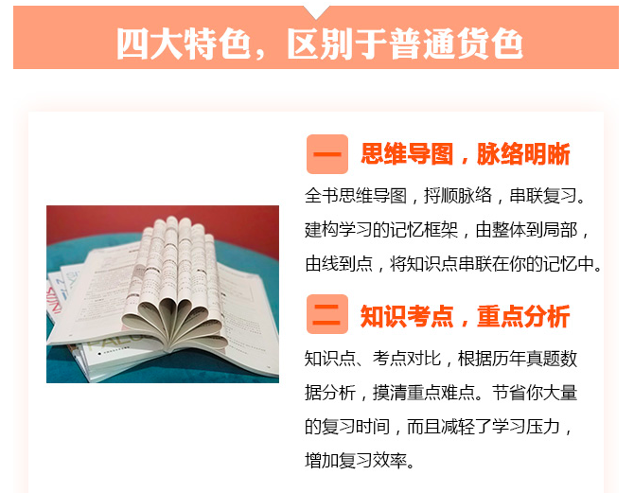
2.教材卖点二

Slide 5

2.教材卖点三

Slide 6





尚德官方公共课教材均配有全套视频解析与精选习题 以及名师直播讲解课程

Slide 7



购买渠道—尚德商城
购买方式：
登陆尚德机构APP
点击右下角‘我的’
点击图书商城
加入购物车购买书籍
注：若无图书商城，请大家扫 描二维码更新至最新版APP

Slide 8


Slide 9
1-物质世界及其规律
1.物质世界和实践
2.普遍联系和永恒发展
3.客观规律性和主观能动性
4.解放思想、实事求是
世界是物质的
世界是实践的
两大特点
三大规律
五对范畴
规律
意识
客观规律性与主观能动性的关系
实事求是是马克思主义哲学的精髓
解放思想和实事求是的辩证统一
章节详细知识点解析及题目练习见尚德教材16页

Slide 10
第一章.物质世界及其发展规律
1
物质世界和实践
2
物质世界的普遍联系和永恒发展
3
客观规律性与主观能动性
4
解放思想实事求是

Slide 11
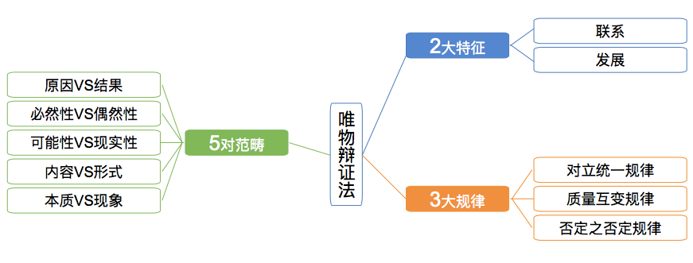

Slide 12
1.2.2.1对立统一规律
对立统一规律
含义
基本属性
不平衡性
内外因
普遍性与特殊性
地位
同一性和斗争性
独立自主和对外开放

Slide 13

1.2.2.1对立统一规律
对立统一规律
含义
基本属性
不平衡性
内外因
普遍性与特殊性
地位
3.矛盾的普遍性和特殊性（选择题）
任何事物
普遍性
每个事物
特殊性
具体问题具体分析
矛盾规律的含义.任何事物都包含着矛盾，矛盾双方既统一又斗争，由此推动事物运动变化发展。
Notes:
哪儿哪儿都是矛盾（普遍性），所以要用矛盾分析法去看待问题。

Slide 14



1.2.2.1对立统一规律
对立统一规律
含义
基本属性
不平衡性
内外因
普遍性与特殊性
地位
1.相互联结
2.相互区别
特殊
（个别、个性）
玉米
高粱
小麦
粮食
普遍（一般、共性）

Slide 15
1.2.2.1对立统一规律
对立统一规律
含义
基本属性
不平衡性
内外因
普遍性与特殊性
地位
3.相互转化
特殊性
粮食
水果
饮料
食物

Slide 16
1.2.2.1对立统一规律
对立统一规律
含义
基本属性
不平衡性
内外因
普遍性与特殊性
地位
矛盾的普遍性和特殊性的关系（选择题或者简答题）
1.相互联结
2.相互区别
3.相互转化
方法论.马克思主义同中国实际相结合，建设中国特色社会主义

Slide 17
在唯物辩证法看来，粮食同玉米、高梁，小麦之间的关系属于（ ）
A.一般和个别的关系
B.整体和局部的关系
C.本质和现象的关系
D.内容和形式的关系

Slide 18
在唯物辩证法看来，粮食同玉米、高梁，小麦之间的关系属于（ A）
A.一般和个别的关系
B.整体和局部的关系
C.本质和现象的关系
D.内容和形式的关系

Slide 19
“一把钥匙开一把锁”这句话强调的是（）
A.要注重分析矛盾的同一性
B.要注重分析矛盾的斗争性
C.要注重分析矛盾的特殊性
D.要注重分析矛盾的普遍性

Slide 20
“一把钥匙开一把锁”这句话强调的是（C）
A.要注重分析矛盾的同一性
B.要注重分析矛盾的斗争性
C.要注重分析矛盾的特殊性
D.要注重分析矛盾的普遍性

Slide 21
1.2.2.1对立统一规律
对立统一规律
含义
基本属性
不平衡性
内外因
普遍性与特殊性
地位
同一性和斗争性
独立自主和对外开放
具体问题具体分析

Slide 22


1.2.2.1对立统一规律
对立统一规律
含义
基本属性
不平衡性
内外因
普遍性与特殊性
地位
4.矛盾的不平衡性（选择题或者简答题）
人际关系
次要方面
主要矛盾
工作能力
主要方面
次要矛盾

Slide 23
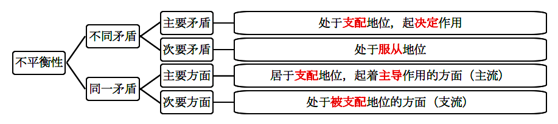
1.2.2.1对立统一规律
对立统一规律
含义
基本属性
不平衡性
内外因
普遍性与特殊性
地位
4.矛盾的不平衡性（选择题或者简答题）
本知识点详见教材27页

Slide 24
1.2.2.1对立统一规律
对立统一规律
含义
基本属性
不平衡性
内外因
普遍性与特殊性
地位
4.矛盾的不平衡性（选择题或者简答题）
方法论.两点论和重点论统一。
1、两点论.二者不可偏颇，既要研究主要矛盾，又要研究次要矛盾，
既要研究矛盾的主要方面，又要研究矛盾的次要方面。
2、重点论.在研究复杂事物时，要着重地把握它的主要矛盾。
在研究任何一种具体的矛盾时，要着重把握它的主要方面 。

Slide 25
不同矛盾处于支配起到决定作用的是（）
A.主要矛盾
B.次要矛盾
C.矛盾的次要方面
D.矛盾的主要方面
本知识点详见教材37页

Slide 26
不同矛盾处于支配起到决定作用的是（A）
A.主要矛盾
B.次要矛盾
C.矛盾的次要方面
D.矛盾的主要方面
本知识点详见教材37页

Slide 27
1.2.2.1对立统一规律
对立统一规律
含义
基本属性
不平衡性
内外因
普遍性与特殊性
地位
同一性和斗争性
独立自主和对外开放
具体问题具体分析
两点论和重点论

Slide 28
1.2.2.1对立统一规律
对立统一规律
含义
地位
对立统一规律（矛盾规律）地位及其原因（选择题或简答题）
地位：对立统一规律是唯物辩证法的实质与核心，是根本规律。
焦点和根本分歧
矛盾
辩证法
形而上学

Slide 29
1.2.2.1对立统一规律
对立统一规律
含义
地位
对立统一规律（矛盾规律）地位及其原因（选择题或简答题）
地位.对立统一规律唯物辩证法的实质与核心，是根本规律
焦点和根本分歧
中心线索
矛盾
辩证法
形而上学

Slide 30
1.2.2.1对立统一规律
对立统一规律
含义
地位
对立统一规律（矛盾规律）地位及其原因（选择题或简答题）
地位.对立统一规律唯物辩证法的实质与核心，是根本规律
焦点和根本分歧
中心线索
矛盾
辩证法
形而上学
内在动力

Slide 31
1.2.2.1对立统一规律
对立统一规律
含义
地位
对立统一规律（矛盾规律）地位及其原因（选择题或简答题）
地位.对立统一规律唯物辩证法的实质与核心，是根本规律
焦点和根本分歧
中心线索
矛盾
辩证法
形而上学
内在动力
最根本的认识方法

Slide 32
1.2.2.1对立统一规律
对立统一规律
含义
地位
对立统一规律（矛盾规律）地位及其原因（选择题或简答题）
地位.对立统一规律唯物辩证法的实质与核心，是根本规律
原因.
①承不承认对立统一规律以及矛盾是事物发展的动力是唯物辩证法与形而上学斗争的（ ）和（ ）
②唯物辩证法其他规律和范畴的（ ）线索
③揭示普遍联系的根本内容和事物发展变化的（）
④（ ）是最根本的认识方法

Slide 33
1.2.2.1对立统一规律
对立统一规律
含义
地位
对立统一规律（矛盾规律）地位及其原因（选择题或简答题）
地位.对立统一规律唯物辩证法的实质与核心，是根本规律
原因.
①承不承认对立统一规律以及矛盾是事物发展的动力是唯物辩证法与形而上学斗争的（焦点 ）和（ 根本分歧 ）
②唯物辩证法其他规律和范畴的（ ）线索
③揭示普遍联系的根本内容和事物发展变化的（）
④（ ）是最根本的认识方法

Slide 34
1.2.2.1对立统一规律
对立统一规律
含义
地位
对立统一规律（矛盾规律）地位及其原因（选择题或简答题）
地位.对立统一规律唯物辩证法的实质与核心，是根本规律
原因.
①承不承认对立统一规律以及矛盾是事物发展的动力是唯物辩证法与形而上学斗争的（焦点 ）和（ 根本分歧 ）
②唯物辩证法其他规律和范畴的（中心 ）线索
③揭示普遍联系的根本内容和事物发展变化的（）
④（ ）是最根本的认识方法
Notes:
每一个规律都是在讲发展，而矛盾是推动发展的动力
每一对儿范畴都是一对儿矛盾

Slide 35
1.2.2.1对立统一规律
对立统一规律
含义
地位
对立统一规律（矛盾规律）地位及其原因（选择题或简答题）
地位.对立统一规律唯物辩证法的实质与核心，是根本规律
原因.
①承不承认对立统一规律以及矛盾是事物发展的动力是唯物辩证法与形而上学斗争的（焦点 ）和（ 根本分歧 ）
②唯物辩证法其他规律和范畴的（中心 ）线索
③揭示普遍联系的根本内容和事物发展变化的（内在动力）
④（ ）是最根本的认识方法

Slide 36
1.2.2.1对立统一规律
对立统一规律
含义
地位
对立统一规律（矛盾规律）地位及其原因（选择题或简答题）
地位.对立统一规律唯物辩证法的实质与核心，是根本规律
原因.
①承不承认对立统一规律以及矛盾是事物发展的动力是唯物辩证法与形而上学斗争的（焦点 ）和（ 根本分歧 ）
②唯物辩证法其他规律和范畴的（中心 ）线索
③揭示普遍联系的根本内容和事物发展变化的（内在动力）
④（ 矛盾分析法 ）是最根本的认识方法
本知识点详见教材31页
Notes:
怎么看这个世界？用矛盾分析法去分析这个世界。

Slide 37
唯物辩证法的实质与核心是（）
A.质量互变规律
B.对立统一规律
C.否定之否定规律
D.内容与形式相互作用规律
本知识点详见教材31页

Slide 38
唯物辩证法的实质与核心是（B）
A.质量互变规律
B.对立统一规律
C.否定之否定规律
D.内容与形式相互作用规律
本知识点详见教材31页

Slide 39
唯物辩证法与形而上学根本对立和斗争的焦点在于，是否承认（ ）
A.联系具有复杂多样性
B.新事物必然战胜旧事物
C.质变是量变的必然结果
D.矛盾是事物发展的动力

Slide 40
唯物辩证法与形而上学根本对立和斗争的焦点在于，是否承认（D ）
A.联系具有复杂多样性
B.新事物必然战胜旧事物
C.质变是量变的必然结果
D.矛盾是事物发展的动力

Slide 42

1.2.2.2质量互变规律
三大规律
对立统一规律
质量互变规律
否定之否定规律
不变态
量变

Slide 43
1.2.2.2质量互变规律
三大规律
对立统一规律
质量互变规律
否定之否定规律
变态
质变

Slide 44
1.2.2.2质量互变规律
三大规律
对立统一规律
质量互变规律
否定之否定规律
量变
度
质变

Slide 45
1.2.2.2质量互变规律
三大规律
对立统一规律
质量互变规律
否定之否定规律
第二节 物质世界的普遍联系和永恒发展
量变、质变和度（选择题）
量变：事物数量（发展的规模/程度/速度等）的增减，
没有发生根本性变化
质变：事物发生根本性的变化，事物由一种质态向另一种质态的飞跃
度：界限

Slide 46
区分量变和质变的根本区别是（ ）
A.事物的变化是否迅速
B.事物的变化是否突破度
C.事物的变化是否具有必然性
D.事物的变化是否有根据

Slide 47
区分量变和质变的根本区别是（ B ）
A.事物的变化是否迅速
B.事物的变化是否突破度
C.事物的变化是否具有必然性
D.事物的变化是否有根据

Slide 48
1.2.2.2质量互变规律
三大规律
对立统一规律
质量互变规律
否定之否定规律
慢慢变态

Slide 49
1.2.2.2质量互变规律
三大规律
对立统一规律
质量互变规律
否定之否定规律
第二节 物质世界的普遍联系和永恒发展
量变和质变的辩证关系（选择题或简答题）
（ ）是（ ）的必要准备
（ ）是（ ）的必然结果
A.量变
B.质变

Slide 50
1.2.2.2质量互变规律
三大规律
对立统一规律
质量互变规律
否定之否定规律
第二节 物质世界的普遍联系和永恒发展
量变和质变的辩证关系（选择题或简答题）
（ 量变 ）是（ 质变 ）的必要准备
（ ）是（ ）的必然结果

Slide 51
1.2.2.2质量互变规律
三大规律
对立统一规律
质量互变规律
否定之否定规律
第二节 物质世界的普遍联系和永恒发展
量变和质变的辩证关系（选择题或简答题）
（ 量变 ）是（ 质变 ）的必要准备
（ 质变 ）是（ 量变 ）的必然结果

Slide 52
2.普遍联系和永恒发展
两大特点
三大规律
五对范畴
联系
发展
对立统一规律
质量互变规律
否定之否定规律

Slide 53

1.2.2.3否定之否定规律
三大规律
对立统一规律
质量互变规律
否定之否定规律
三大规律之否定之否定规律（辩证的否定观）
批判+继承
形式. 螺旋式上升和波浪式前进，揭示了事物发展是前进性和曲折性的统一
揭示了事物发展的趋势和道路
本知识点详见教材40页
Notes:
一只蛋,被孵化成小鸡,长大后它又生了一只蛋；这个蛋个前面的蛋在外形成分重量等各种指标是一样的,但它一定比前面那个蛋优越,因为它不但继承了母体的精华,还在自然选择中吸收了外界因素,进行了升华和进化.这就是否定之否定.
我国在选择社会形态时，肯定了社会主义（第一阶段）；否定了资本主义（第二阶段）；但是并不是说我们就要按照社会主义的路子走，社会主义中也有积极和消极的一方面，因此我们对社会主义进行再次否定（第三阶段），即否定之否定。 这就是为什么我国是具有中国特色的社会主义国家。
肯定.我要吃一顿大餐。否定.不行我要减肥，这顿不吃了。第二次否定.减肥是好的，但不吃饭会伤身体，所以不吃大餐该吃健康食品吧。这就是否定之否定，展现事物循环上升的状态，揭露了事物总体方向向前，过程曲折的规律。

Slide 54
对传统文化的批判继承态度依据的是（ ）
A.辩证的否定的原理
B.现象表现本质的原理
C.量变和质变的原理
D.内容决定形式的原理
本知识点详见教材41页

Slide 55
对传统文化的批判继承态度依据的是（A ）
A.辩证的否定的原理
B.现象表现本质的原理
C.量变和质变的原理
D.内容决定形式的原理
本知识点详见教材41页

Slide 56
否定之否定规律揭示了（ ）
A.事物的发展是必然性和偶然性的统一
B.事物的发展是量变和质变的统一
C.事物的发展是前进性和曲折性的统一
D.矛盾是事物发展的动力和源泉
本知识点详见教材41页

Slide 57
否定之否定规律揭示了（C ）
A.事物的发展是必然性和偶然性的统一
B.事物的发展是量变和质变的统一
C.事物的发展是前进性和曲折性的统一
D.矛盾是事物发展的动力和源泉
本知识点详见教材41页

Slide 58
质量互变规律揭示了（ ）
A.事物发展的原因和结果
B.事物发展的状态和形式
C.事物发展的趋势和道路
D.事物发展的源泉和动力

Slide 59
质量互变规律揭示了（B ）
A.事物发展的原因和结果
B.事物发展的状态和形式
C.事物发展的趋势和道路
D.事物发展的源泉和动力

Slide 60
三大规律
对立统一规律 .动力和源泉
质量互变规律.状态和形式（过程）
否定之否定规律.道路和趋势
含义
地位
质变、量变、度
辩证关系
前进性与曲折性统一

Slide 62
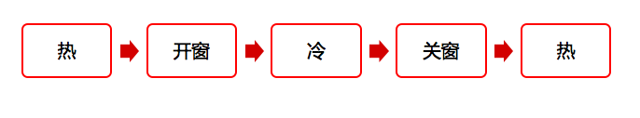
1.2.3.1原因和结果
五对范畴
原因和结果
必然性和偶然性
可能性和现实性
内容和形式
现象和本质
五对范畴之.原因和结果（选择题）
含义 | 关系
原因.引起某种现象的现象 结果.被某种现象所引起的现象 | 对立统一 原因和结果是对立的 相互依存和在一定情况下相互转化 原因和结果是相互作用

Slide 63
1.2.3.2必然性和偶然性
五对范畴
原因和结果
必然性和偶然性
可能性和现实性
内容和形式
现象和本质
五对范畴之.必然性和偶然性（选择题）
含义 | 关系
必然性.事物联系和发展过程中确定不移的、不可避免的趋势。 偶然性.不确定的趋势 | 对立统一，相互作用
我出门捡了100块
我努力工作，可以存到10000块
Notes:
只看到必然性，否认偶然性，导致：机械决定论/唯心主义宿命论。（区别在于是否体现出来唯心主义）
认为一切都是偶然性的，否认必然性，导致：唯心主义非决定论。

Slide 64
把世界上的一切现象都看成是必然的，否认偶然性的存在是（ ）
机械决定论
唯心主义非决定论
唯心主义宿命论
机械宿命论

Slide 65
把世界上的一切现象都看成是必然的，否认偶然性的存在是（ A ）
机械决定论
唯心主义非决定论
唯心主义宿命论
机械宿命论

Slide 66
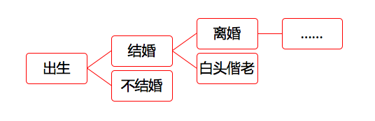
1.2.3.3可能性和现实性
五对范畴
原因和结果
必然性和偶然性
可能性和现实性
内容和形式
现象和本质
五对范畴之.现实性和可能性（选择题）
含义 | 关系
现实性.客观事物和现象的种种联系（已发生） 可能性.包含在现实事物之中的、预示着事物发展前途的种种趋势（未发生） | 对立统一
Notes:
现实性和必然性有密切的关系。

Slide 67
1.2.3.4内容和形式
五对范畴
原因和结果
必然性和偶然性
可能性和现实性
内容和形式
现象和本质
五对范畴之.内容和形式（选择题）
含义 | 关系
内容.构成事物一切要素的总和 形式.把内容各要素统一在一起的结构或表现形式 | 对立.内容和形式含义不同 统一.相互作用
本知识点详见教材46页

Slide 68
在唯物辩证法的基本范畴中，内容和形式反映了（ ）
A.事物之间引起和被引起的关系
B.事物的内在要素和结构方式间的关系
C.事物过去、现在和将来的关系
D.事物的根本性质和表面特征间的关系
本知识点详见教材46页

Slide 69
在唯物辩证法的基本范畴中，内容和形式反映了（ B ）
A.事物之间引起和被引起的关系
B.事物的内在要素和结构方式间的关系
C.事物过去、现在和将来的关系
D.事物的根本性质和表面特征间的关系
本知识点详见教材46页

Slide 70

1.2.3.5本质和现象
五对范畴
原因和结果
必然性和偶然性
可能性和现实性
内容和形式
现象和本质
五对范畴之.现象和本质（选择题）
含义 | 关系
本质.事物的根本性质以及组成事物基本要素的内在联系 现象.事物的表面特征以及这些特征的外部联系 | 对立.现象是外部，本质是内部； 现象是多变，本质稳定 统一.本质都要通过一定的现象表现出来
Notes:
现象：真相和假象
都是客观存在的。

Slide 72
第一章.物质世界及其发展规律
1
物质世界和实践
2
物质世界的普遍联系和永恒发展
3
客观规律性与主观能动性
4
解放思想实事求是

Slide 73
3.客观规律性与主观能动性
规律
意识
客观规律与主观能动性之间的关系
含义
特征
起源
本质
能动作用

Slide 74


1.3.1自然规律和社会规律
3.客观规律性与
主观能动性
规律
意识
客观规律与主观能动性之间的关系
含义
特征
规律（选择题）
1.含义.物质运动发展过程中本质的、必然的、稳定的联系
自然规律
社会规律

Slide 75
1.3.1自然规律和社会规律
3.客观规律性与
主观能动性
规律
意识
客观规律与主观能动性之间的关系
含义
特征
2.规律的特点（选择题）
客观性
人们不能创造或消灭规律，不以人的意志为转移，
只能认识规律，利用规律。
普遍性
规律在很大范围和领域中起作用。

Slide 76
“天行有常，不为尧存，不为桀亡。”这是说（ ）
A.规律仅仅存在于自然界
B.规律是无法认识和把握的
C.规律不具有客观普遍性
D.规律不以人的意志为转移

Slide 77
“天行有常，不为尧存，不为桀亡。”这是说（D ）
A.规律仅仅存在于自然界
B.规律是无法认识和把握的
C.规律不具有客观普遍性
D.规律不以人的意志为转移

Slide 78
3.客观规律性与主观能动性
规律
意识
客观规律与主观能动性之间的关系
含义
特征

Slide 79

3.客观规律性与
主观能动性
规律
意识
客观规律与主观能动性之间的关系
起源
本质
能动作用
1.3.2.1意识的起源和本质
意识（选择题）
起源 | 本质
自然界长期发展的产物 | 人脑的机能

Slide 80
3.客观规律性与
主观能动性
规律
意识
客观规律与主观能动性之间的关系
起源
本质
能动作用
1.3.2.1意识的起源和本质
意识（选择题）
起源 | 本质
自然界长期发展的产物 2.社会性劳动的产物 | 1.人脑的机能 2.社会性产物

Slide 81

3.客观规律性与
主观能动性
规律
意识
客观规律与主观能动性之间的关系
起源
本质
能动作用
1.3.2.1意识的起源和本质
意识（选择题）
起源 | 本质
自然界长期发展的产物 2.社会性劳动的产物(决定性因素) | 1.人脑的机能 2.社会性产物
3.主观性和客观性的统一
（人脑对客观世界的反映）

Slide 82
下列关于意识起源的正确说法是（）
A.意识是主观自生的
B.意识是自然界长期发展的产物
C.意识是人脑的机能
D.意识是客观世界的主观映像

Slide 83
下列关于意识起源的正确说法是（B）
A.意识是主观自生的
B.意识是自然界长期发展的产物
C.意识是人脑的机能
D.意识是客观世界的主观映像

Slide 84


3.客观规律性与
主观能动性
规律
意识
客观规律与主观能动性之间的关系
起源
本质
能动作用
1.3.2.2意识的能动作用
意识的能动作用的表现（选择题或简答题）

Slide 85
3.客观规律性与
主观能动性
规律
意识
客观规律与主观能动性之间的关系
起源
本质
能动作用
1.3.2.2意识的能动作用
意识的能动作用的表现（选择题或简答题）
1、意识具有目的性和计划性
2、意识具有主动性和创造性
3、意识能通过指导实践改造客观物质世界
（最突出的表现）
4、意识对于人的生理活动有影响

Slide 86
3.客观规律性与
主观能动性
规律
意识
客观规律与主观能动性之间的关系
起源
本质
能动作用
1.3.2.2意识的能动作用
意识的能动作用的表现（选择题或简答题）
1、意识具有（ ）和计划性
2、意识具有主动性和（ ）
3、意识能通过指导（ ）改造客观物质世界
（最突出的表现）
4、意识对于人的（ ）有影响作用

Slide 87
3.客观规律性与
主观能动性
规律
意识
客观规律与主观能动性之间的关系
起源
本质
能动作用
1.3.2.2意识的能动作用
意识的能动作用的表现（选择题或简答题）
1、意识具有（目的性）和计划性
2、意识具有主动性和（ ）
3、意识能通过指导（ ）改造客观物质世界
（最突出的表现）
4、意识对于人的（ ）有影响作用

Slide 88
3.客观规律性与
主观能动性
规律
意识
客观规律与主观能动性之间的关系
起源
本质
能动作用
1.3.2.2意识的能动作用
意识的能动作用的表现（选择题或简答题）
1、意识具有（目的性）和计划性
2、意识具有主动性和（ 创造性 ）
3、意识能通过指导（ ）改造客观物质世界
（最突出的表现）
4、意识对于人的（ ）有影响作用

Slide 89
3.客观规律性与
主观能动性
规律
意识
客观规律与主观能动性之间的关系
起源
本质
能动作用
1.3.2.2意识的能动作用
意识的能动作用的表现（选择题或简答题）
1、意识具有（目的性）和计划性
2、意识具有主动性和（ 创造性 ）
3、意识能通过指导（实践）改造客观物质世界
（最突出的表现）
4、意识对于人的（ ）有影响作用

Slide 90
3.客观规律性与
主观能动性
规律
意识
客观规律与主观能动性之间的关系
起源
本质
能动作用
1.3.2.2意识的能动作用
意识的能动作用的表现（选择题或简答题）
1、意识具有（目的性）和计划性
2、意识具有主动性和（ 创造性 ）
3、意识能通过指导（实践）改造客观物质世界
（最突出的表现）
4、意识对于人的（生理活动）有影响作用
本知识点详见教材49页

Slide 91
意识的能动性最突出的表现是，意识能够（ ）
A.通过指导实践改造客观世界
B.通过指导实践改造客观规律
C.通过改造规律反映客观世界
D.通过改造世界消灭客观规律

Slide 92
意识的能动性最突出的表现是，意识能够（A ）
A.通过指导实践改造客观世界
B.通过指导实践改造客观规律
C.通过改造规律反映客观世界
D.通过改造世界消灭客观规律

Slide 93
实现意识能动作用的根本途径是（ ）
A.学习科学理论
B.投身社会实践
C.了解实际情况
D.制定周密计划

Slide 94
实现意识能动作用的根本途径是（B ）
A.学习科学理论
B.投身社会实践
C.了解实际情况
D.制定周密计划

Slide 95
3.客观规律性与主观能动性
规律
意识
客观规律与主观能动性之间的关系
含义
特征
起源
本质
能动作用

Slide 96
1.3.2.3发挥主观能动性和尊重客观规律的关系
发挥主观能动性和尊重客观规律的关系（简答题）
尊重客观规律是正确发挥主观能动性的前提
认识和利用客观规律又必须充分发挥人的主观能动性

Slide 97
3.客观规律性与主观能动性
规律
意识
客观规律与主观能动性之间的关系
含义
特征
起源
本质
能动作用
客观规律是前提
充分发挥主观能动性

Slide 98
第一章.物质世界及其发展规律
1
物质世界和实践
2
物质世界的普遍联系和永恒发展
3
客观规律性与主观能动性
4
解放思想实事求是

Slide 99
4.解放思想、实事求是
实事求是是马克思主义哲学的精髓
解放思想和实事求是的辩证关系
解放思想是前提
实事求是是目的

Slide 100
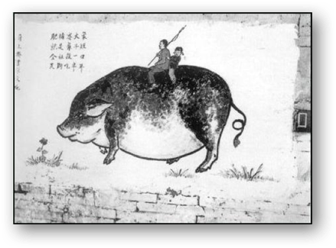
1.4.1实事求是是马克思主义哲学的精髓
4.解放思想、实事求是
实事求是是马克思主义哲学的精髓
解放思想和实事求是的辩证关系
实事求是是马克思主义哲学的精髓（选择题）
实事求是就是一切从实际出发
实事求是是党的思想路线的核心

Slide 101
1.4.2解放思想和实事求是的辩证统一
4.解放思想、实事求是
实事求是是马克思主义哲学的精髓
解放思想和实事求是的辩证关系
坚持解放思想和实事求是的辩证统一（选择题或者简答题）
实事求是是解放思想的目的，解放思想就是为了更好地实事求是
解放思想是坚持实事求是的前提，只有解放思想，才能切实做到实事求是

Slide 102
党的思想路线是.一切从实际出发，理论联系实际，实事求是，
在实践中检验真理和发展真理。其核心是（）
A.一切从实际出发
B.理论联系实际
C.实事求是
D.在实践中检验和发展真理

Slide 103
党的思想路线是.一切从实际出发，理论联系实际，实事求是，
在实践中检验真理和发展真理。其核心是（C）
A.一切从实际出发
B.理论联系实际
C.实事求是
D.在实践中检验和发展真理

Slide 104
解放思想的目的是（ ）
A.团结一致
B.改革开放
C.实事求是
D.思想独立

Slide 105
解放思想的目的是（ C）
A.团结一致
B.改革开放
C.实事求是
D.思想独立

Slide 106
1-物质世界及其规律
1.物质世界和实践
2.普遍联系和永恒发展
3.客观规律性和主观能动性
4.解放思想、实事求是
世界是物质的
世界是实践的
两大特点
三大规律
五对范畴
规律
意识
客观规律性与主观能动性的关系
实事求是是马克思主义哲学的精髓
解放思想和实事求是的辩证统一

Slide 107


